Slide 1
时间管理软件
陈健蔚
韩正博

Slide 2
项目背景及意义
现在很多人都不知道自己的时间究竟花费在了哪里，导致他们的学习或者工作效率很低，最后只能通过熬夜加班的方式完成他们的任务。
本软件可以通过追踪用户的时间，来“告诉”用户时间究竟浪费在了什么地方，从而使用户提高工作效率。

Slide 3
项目具体描述
本软件是一款时间管理软件
主要功能：追踪用户时间的流向，并以可视化的方式表现出来
处理的数据：用户时间
运行环境：Android5.0版本以上的手机

Slide 4
项目的主要任务和人员分工
任务分解 | 负责人
软件设计 | 陈健蔚
界面设计 | 韩正博
功能实现 | 陈健蔚
文档撰写 | 韩正博
软件测试 | 陈健蔚 韩正博

Slide 5
项目进度
采用迭代模型

Slide 6
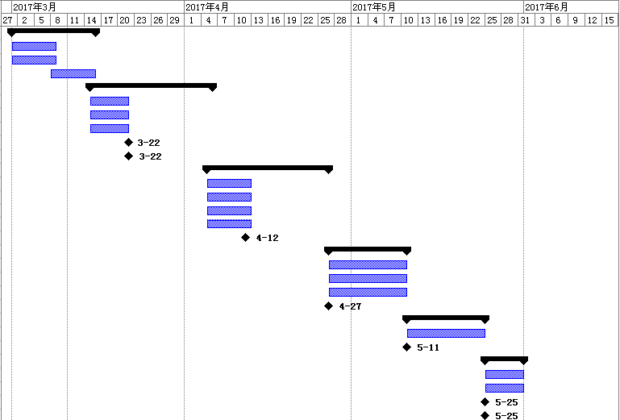
项目进度

Slide 7
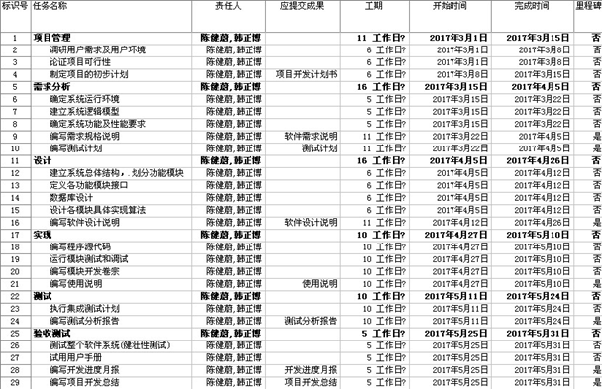
项目进度

Slide 8
项目风险分析
类别 | 风险 | 对策
需求风险 | 需求产生变化 | 建立配置管理计划
管理风险 | 项目范围定义不清 | 定义并确认项目范围
 | 进度拖延 | 制定详尽的开发计划
 | 沟通不善 | 制定沟通计划，加强沟通
技术风险 | 编码错误导致程序实现困难 | 编码之前进行设计评审
 | 测试计划不完善 | 测试前评审测试计划
开发环境风险 | 开发软件质量问题 | 选择开源、正版、官方提倡的开发软件
 | 模块对接困难 | 分工和界面进行提前界定

Slide 9
软件质量保证
配置管理：在GitHub上进行配置管理
需求管理：在需求规格说明书确定开发过程和需求基线，需求变动后在GitHub上进行版本控制
项目管理：项目计划，资源估算，风险管理

Slide 10
软件质量保证
质量保证人员：陈健蔚、韩正博
评审与审核
软件需求、概要设计、验证与确认方法
详细设计、功能测试与演示
功能检查、物理检查和综合检查
测试
单元测试
集成测试
验收测试
配置管理、风险管理

Slide 11
软件配置管理
配置管理人员：陈健蔚、韩正博
版本控制：Github平台
基线
变更控制
提交变更请求
评估变更请求形成变更报告
建立工程变更工单
配置审核：技术评审、软件配置审核
配置状态报告

Slide 12
感谢观看

